Slide 1

TRƯỜNG TIỂU HỌC ….
Chính tả

Slide 2








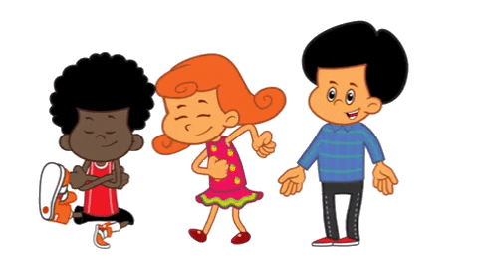



Slide 3


- Viết các tiếng biển, mía vào mô hình cấu tạo vần và nêu quy tắc đánh dấu thanh của các tiếng đó.
Tiếng | Vần
 | Âm đệm | Âm chính | Âm cuối
?
n
biển
iê
/
mía
ia

Slide 4
Thứ ngày tháng năm 2021
Chính tả
Một chuyên gia máy xúc (tr46)

Slide 5

Mục tiêu
I
Viết đúng bài chính tả, biết trình bày đúng đoạn văn.
Tìm được các tiếng có chứa uô; ua trong bài văn.
II
Nắm được cách đánh dấu thanh
III

Slide 6
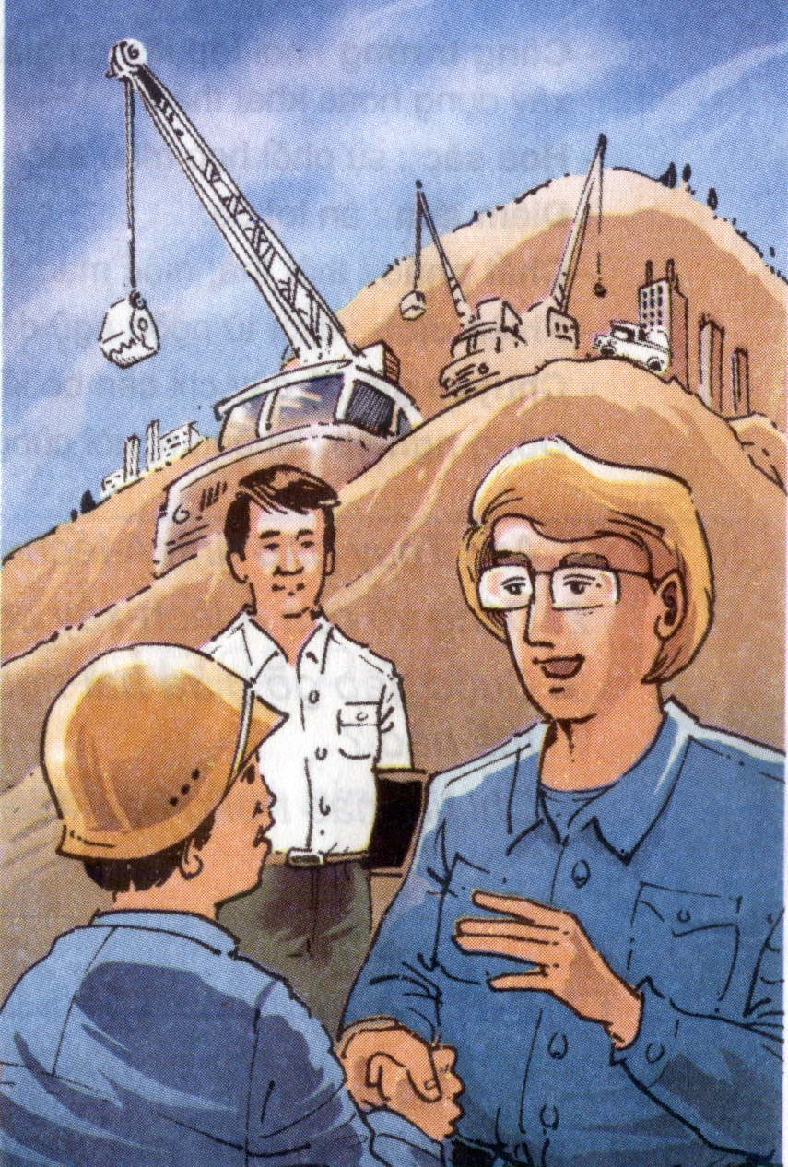
KHÁM PHÁ

Slide 7



Thứ ngày tháng năm 2021
Chính tả
Một chuyên gia máy xúc (tr46)
(Từ Qua khung cửa kính … đến những nét giản dị thân mật)
Qua khung cửa kính buồng máy, tôi nhìn thấy một người ngoại quốc cao lớn, mái tóc vàng óng ửng lên như một mảng nắng. Tôi đã từng gặp nhiều người ngoại quốc đến tham quan công trường. Nhưng người ngoại quốc này có một vẻ gì nổi bật lên khác hẳn các khách tham quan khác. Bộ quần áo xanh màu công nhân, thân hình chắc và khỏe, khuôn mặt to chất phác…, tất cả gợi lên ngay từ phút đầu những nét giản dị, thân mật.

Slide 8
Thứ ngày tháng năm 2021
Chính tả
Một chuyên gia máy xúc (tr46)
- buồng máy , khuôn mặt ;
chất phác

Slide 9


THỰC HÀNH

Slide 10
Bài tập 2/46: Tìm các tiếng có chứa uô, ua trong bài văn dưới đây. Giải thích quy tắc ghi dấu thanh trong mỗi tiếng em vừa tìm được.
Anh hùng Núp tại Cu-Ba
Năm 1964, Anh hùng Núp tới thăm đất nước Cu-ba theo lời mời của Chủ tịch Phi-đen Cát-xtơ-rô. Người anh hùng Tây Nguyên được đón tiếp trong tình anh em vô cùng thân mật. Anh Núp thấy người Cu-Ba giống người Tây Nguyên mình quá, cũng mạnh mẽ, sôi nổi, bụng dạ hào phóng như cánh cửa bỏ ngỏ, thích nói to và đặc biệt là thích nhảy múa. Tới chỗ đông người nào, sau một lúc chuyện trò, tất cả lại cùng nhảy múa. Bị cuốn vào những cuộc vui ấy, anh Núp thấy như đang sống giữa buôn làng Tây Nguyên muôn vàn yêu dấu của mình.

Slide 11
Thứ ngày tháng năm 2021
Chính tả
Một chuyên gia máy xúc (tr46)
Bài tập 3/47: Tìm tiếng có chứa uô, ua thích hợp với mỗi chỗ trống trong các thành ngữ dưới đây:
cua
Muôn
- Ngang như ………….
- …………. người như một.
rùa
cuốc
- Chậm như …………..
- Cày sâu ………….. bẫm.

Slide 12
Mục tiêu
I
Viết đúng bài chính tả, biết trình bày đúng đoạn văn.
Tìm được các tiếng có chứa uô; ua trong bài văn.
II
Nắm được cách đánh dấu thanh
III

Slide 13
VẬN DỤNG
+ Về nhà tìm thêm các thành ngữ chỉ tính các của người.
+ Xem trước bài : Ê-mi-li,con….

